Slide 1
制御技術とコンピュータ
Ｅｉ２ ハードウエア技術
Notes:
10/22

Slide 2
問題 １
LED１が2回点滅したら
LED２が1回点滅するプログラムで
点滅間隔は0.5秒間隔とする（点灯・消灯がそれぞれ0.5秒）ビット操作で行ってみよう
Notes:
10/22

Slide 3
LED１が2回点滅したら LED２が1回点滅するプログラム
点滅：0.5秒間隔とする （点灯・消灯がそれぞれ0.5秒）
ビットフィールド操作で行ってみよう
void main( void )
{
char i;
init(); /* 初期化 */
while(1){
for(i=1; i<=2;i++){
LED1=0;
delay_ms(500);
LED1=1;
delay_ms(500);
}
LED2=1;
delay_ms(500);
LED2=0;
delay_ms(500);
}
}
Notes:
10/22

Slide 4
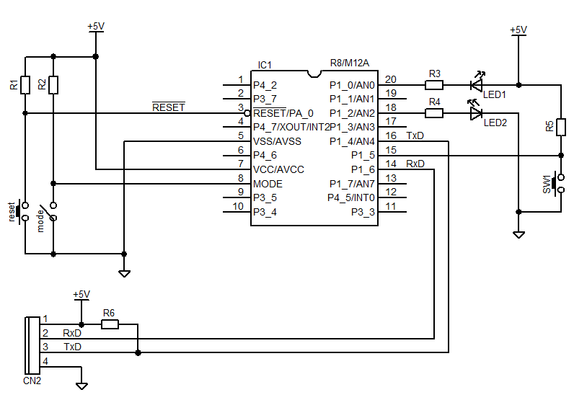
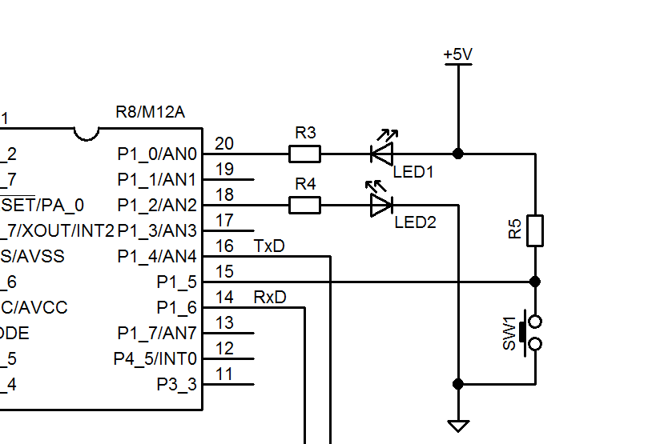
入力・出力回路の基本 （入力回路の追加- プッシュスイッチ -）
Notes:
10/22

Slide 5
プッシュスイッチを押したらLED1が
離すとLED2が表示されるようにプログラムする。
void main( void )
{
init(); /* 初期化 */
while(1){
if( sw1==0) {
LED1=0;
LED2=0;
}else{
LED2=1;
LED1=1;
}
if( sw1==0) {
LED1=0;
}else{
LED2=1;
}
Notes:
10/22

Slide 6
プッシュスイッチを押したらLED1が
離すとLED2が表示されるようにプログラムする。
void main( void )
{
init(); /* 初期化 */
while(1){
}
LED1=~SW1;
LED2=~SW1;
Notes:
10/22

Slide 7
タイマープログラムについて
ソフトウエア タイマー と 割り込みタイマー
/************************************************************************/
/* タイマ本体 */
/* 引数 タイマ値 1=1ms */
/************************************************************************/
void timer( unsigned long timer_set )
{
int i;
do {
for( i=0; i<1240; i++ );
} while( timer_set-- );
}
Notes:
10/22

Slide 8
割り込みについて
マイコン制御で最重要な基本技術
/************************************************************************/
/* タイマ本体 */
/* 引数 タイマ値 1=1ms */
/************************************************************************/
void timer( unsigned long timer_set )
{
cnt_rb = 0;
while( cnt_rb < timer_set );
}
/************************************************************************/
/* タイマRB 割り込み処理 */
/************************************************************************/
#pragma interrupt intTRB(vect=24)
void intTRB( void )
{
cnt_rb++;
}
Notes:
10/22

Slide 9
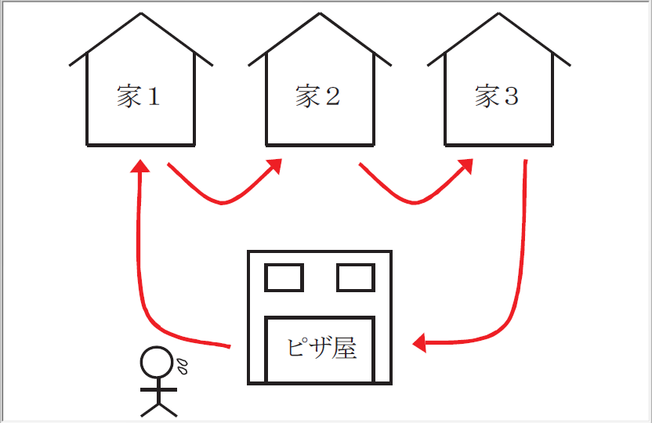
割り込みについて
割り込みを使わないなら ポーリング
漫画サザエさんに登場する 三河屋のサブちゃんは午前中に各家庭へ御用聞きにいき午後配達します。
これをポーリング
と言います
Notes:
10/22

Slide 10
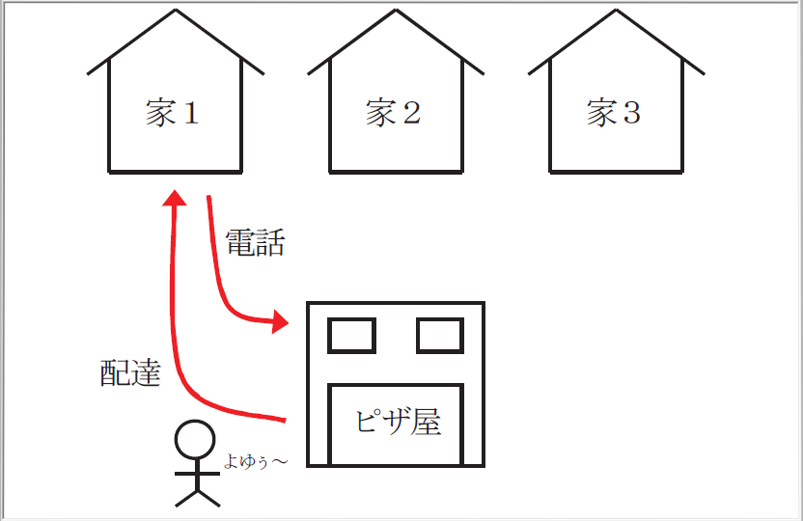
割り込みについて
割り込み要求と割り込み処理
ピザ屋さんは電話を待ちます。
電話が割り込み要求
CPU側からみれば
割り込み要因となります。
人間の場合 コンピュータ
電話を用意する ーーー 割り込みプログラムを設定する
ベルがなる ーーー 割り込み発生
電話に応答する ーーー 割り込みプログラムを実行する
Notes:
10/22

Slide 11
割り込みについて
割り込み要求と割り込み処理
周辺機器から
割り込み要求 インターラプト リクエスト
CPU側では割り込み要因
その対処をする割り込み応答
インターラプトプログラム
Notes:
10/22

Slide 12
復習 サブルーチン プログラム
サブルーチンは、メインルーチンで、度々同様な処理を行う場合や煩雑な処理を分かりやすくするためその処理を分離し、必要なときに呼び出せるようプログラムされた
決まった場所で呼び出される。
Notes:
10/22

Slide 13
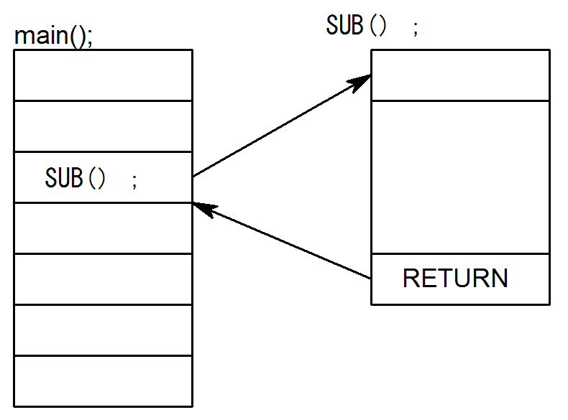
サブルーチンコール
レジスタとPC+1を退避
PC
PC+1
レジスタ復帰PC+1で復帰
Notes:
10/22

Slide 14
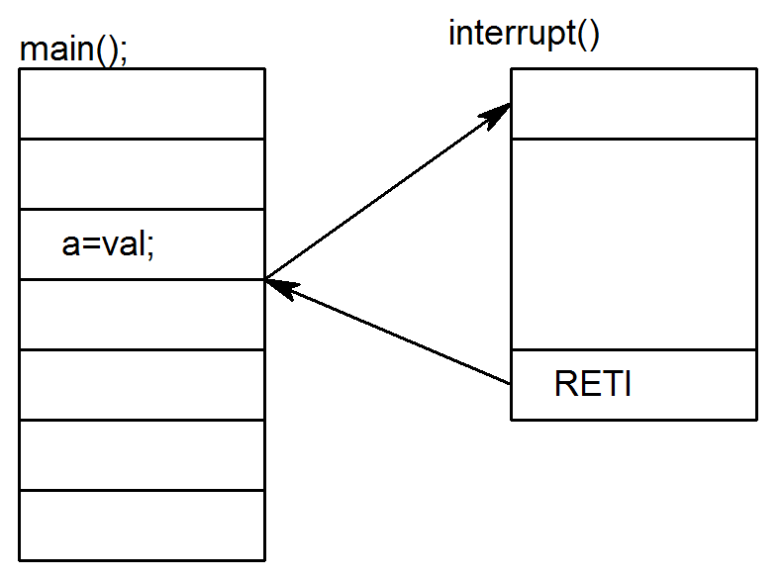
割り込み処理
レジスタとPC+1を退避
インターラプト
禁止
PC
発生
PC+1
レジスタ復帰PC+1で復帰
インターラプト
許可
Notes:
10/22

Slide 15
インターラプト処理について
サブルーチンとやっていることは変わらない？
最大の違いは、
何時呼ばれるか分からない
複数同時に呼ばれる可能性がある
留意すること
割り込み受付中は同じ割り込みを
受け付けない（多重割り込み不可の場合）
終了時に割り込みを再度許可する
受け付けるタイミングを常に考えておく
Notes:
10/22

Slide 16
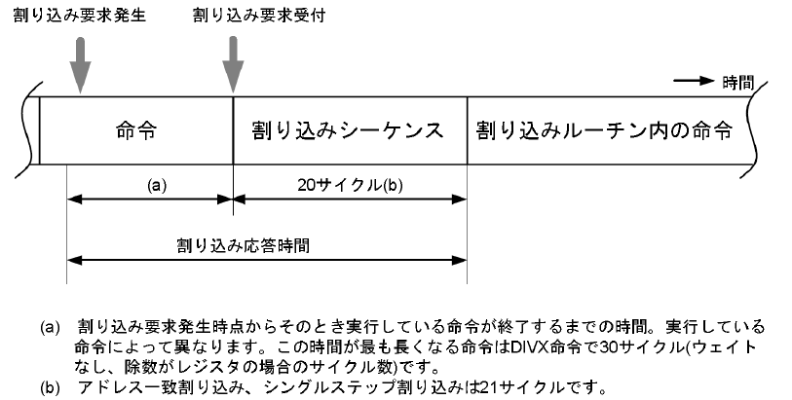
割り込み応答
Notes:
10/22

Slide 17
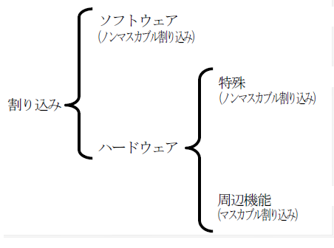
割り込み要因について
未定義命令（UND 命令）
オーバフロー(INTO 命令）
BRK命令
INT 命令
ウォッチドッグタイマ
発信停止検出
電圧監視1／コンパレータA1
電圧監視2／コンパレータA2
シングルステップ
アドレスブレイク
アドレス一致
次のページへ
（多すぎてかけない）
Notes:
10/22

Slide 18
割り込み要因について
ハードウエア 周辺機能
(マスカブル）ハードウエア割り込み
フラッシュメモリレディ
タイマRC
タイマRD0
タイマRD1
タイマRE
UART2 送信／NACK2
UART2 受信／ACK2
A/D変換
シンクロナスシリアル
コミュニケーションユニット
／I2Cバスインターフェース
UART0 送信
UART0 受信
UART1 送信
UART1 受信
タイマRA
タイマRB
UART2 バス衝突検出
電圧監視1／コンパレータA1
電圧監視2／コンパレータA2
キー入力
INT0 ＿＿＿＿＿
INT1 ＿＿＿＿＿
INT2 ＿＿＿＿＿
INT3 ＿＿＿＿＿
INT4 ＿＿＿＿＿
Notes:
10/22

Slide 19
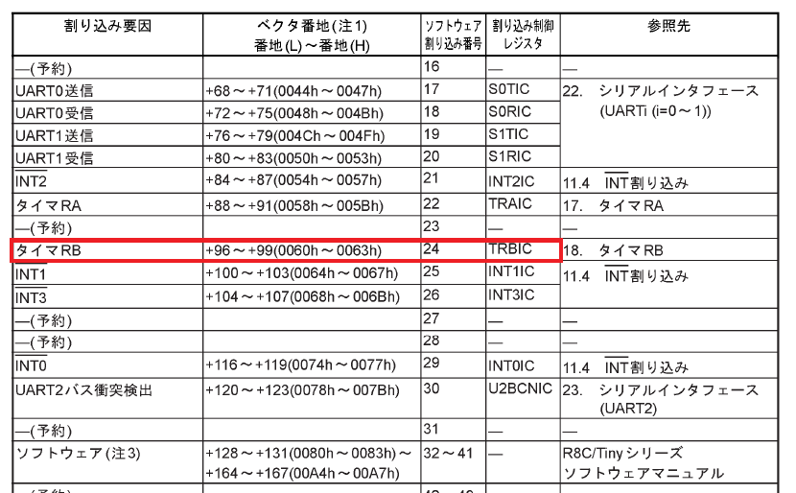
タイマーRB割り込み について
処理プログラムのアドレスを示す
Cソースで割り込みの特定をする
割り込み制御のためのレジスタ
Notes:
10/22

